Slide 1
MINTCHALLENGE PLUS
Mit interdisziplinärer MINT-Bildung neue Zielgruppen erreichen
4-Jähriges Bachelor-Programm
Physik^{Plus}

Slide 2
MINTCHALLENGE PLUS
Mit interdisziplinärer MINT-Bildung neue Zielgruppen erreichen
Klassischer Ansatz | Einbau von neuen Modulen in ein vorhandenes grundständiges Studienprogramm auf „Kosten“ des ursprünglichen Studienprogramms
Offene Fragen | Ist es dies, was Abiturienten und insbesondere Abiturientinnen sich wünschen? Was bedeutet interdisziplinär im klassischen Ansatz? Wie wichtig sind die fehlenden Kompetenzen im grundständigen Programm?
Unsere Vision | Physik^{Plus} | Beibehaltung der exzellenten Physikausbildung Gewinnung neuer Zielgruppen Vermittlung von Kompetenzen, um zukünftigen Herausforderungen in Wirtschaft und Gesellschaft gewachsen zu sein

Slide 3
Was bedeutet Interdisziplinarität?
Klassischer Ansatz |  | Physik^{Plus}
Synergie kann nicht nur das Beste aus zwei Fächern sein |  | Kompetenzen der Physikausbildung müssen vollständig vorhanden sein
Interdisziplinarität ist nicht nur das Besuchen von einigen ausgewählten Veranstaltungen einer zweiten Fakultät |  | Parallel werden zentrale Kompetenzen eines zweiten Faches (Minor) erworben
 |  | Aufbau von interdisziplinärer Kompetenz erfordert Zeit, d.h. das zweite Fach muss während des gesamten Studiums mitgedacht werden
 |  | Studiengang ermöglicht die Einsicht in die Kultur / Gedankenwelt / Philosophie eines zweiten Faches

Slide 4
Für ein tragfähiges Marketing-Konzept eines interdisziplinären MINT-Programms ist es wichtig, die Perspektiven, Erwartungen und Erfahrungen der verschiedenen Stakeholder zusammenzubringen!
Studien-interessierte
Forschung
Stakeholder
Universität / Fakultät Physik
Wirtschaft und Industrie

Slide 5
Unsere Zielgruppe - Perspektive von Schüler*innen nach dem Abitur
Wunsch nach Interdisziplinarität
Interesse an anderen Fachgebieten
Wunsch nach Interdisziplinarität
Interesse am Fach Physik
Entscheidung
für oder gegen
ein Physik-Studium
Wunsch nach Interdisziplinarität
Interesse an Mathematik
„Reines“ Physik-Studium erscheint unflexibel
Wunsch nach Interdisziplinarität
Hohes Interesse an Informatik
Weniger bekannt, dass dies Teil des Physikstudiums ist!
Sehr gutes Abiturergebnis ermöglicht Studium von NC Fächern
Wunsch nach Interdisziplinarität
Berufsaussichten
Erfordernis von Interdisziplinarität
Die Entscheidung gegen ein Physikstudium sehen wir in dem Wunsch von insbesondere weiblichen Studierenden nach einer Interdisziplinarität, die über den MINT-Bereich hinausgeht, begründet.
Mit Physik^{Plus} folgen wir dem Wunsch nach einer vielfältig kombinierbaren Ausbildung und der Integration von wirtschafts- und gesellschaftsrelevanten praxisnahen Themen.

Slide 6
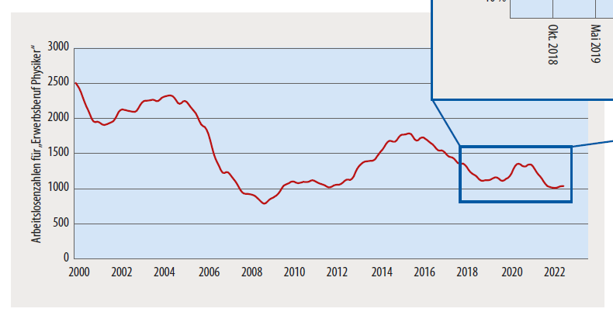
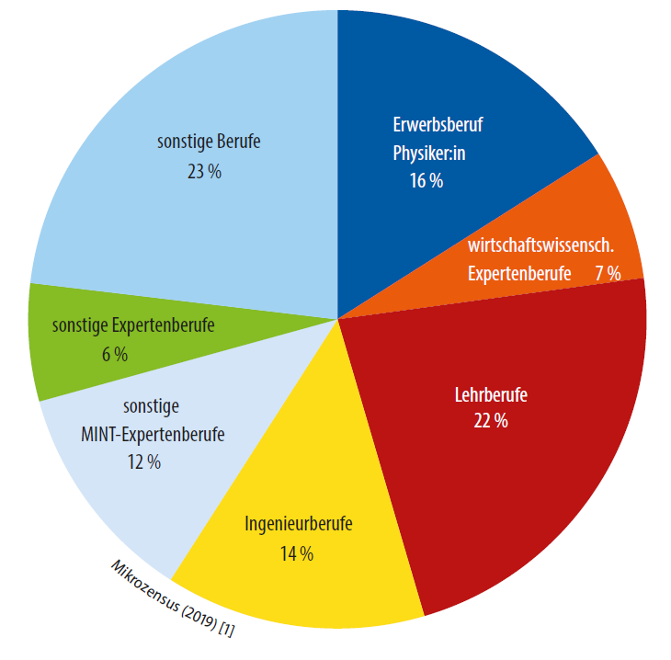
Perspektive Universität / Fakultät, Forschung, Wirtschaft und Industrie
Die Erfahrung zeigt, dass das aktuelle Physik-Curriculum die perfekte Ausbildung für einen Einstieg sowohl in die Wissenschaft als auch in die Wirtschaft / Industrie ist!
Die MINT-Fächer können entscheidend zur Bewältigung aktueller gesellschaftlicher Herausforderungen beitragen.
Gruppe hochmotivierter und leistungsstarker Studierender muss der Fakultät für Physik erhalten bleiben!
Arbeitsmarkt für Physiker*innen
Quasi Vollbeschäftigung
Die von Forschung, Industrie und Wirtschaft geschätzte exzellente Ausbildung in der Physik wird im vollen Umfang beibehalten, d.h. der neue Studiengang enthält das Curriculum des existierenden 3-jährigen B.Sc. Physik.
Mit Physik^{Plus} folgen wir dem Wunsch nach einer vielfältig kombinierbaren Ausbildung unter Beibehaltung des aktuellen Bildungsniveaus.
Physik Journal 21 (2022) Nr. 12

Slide 7
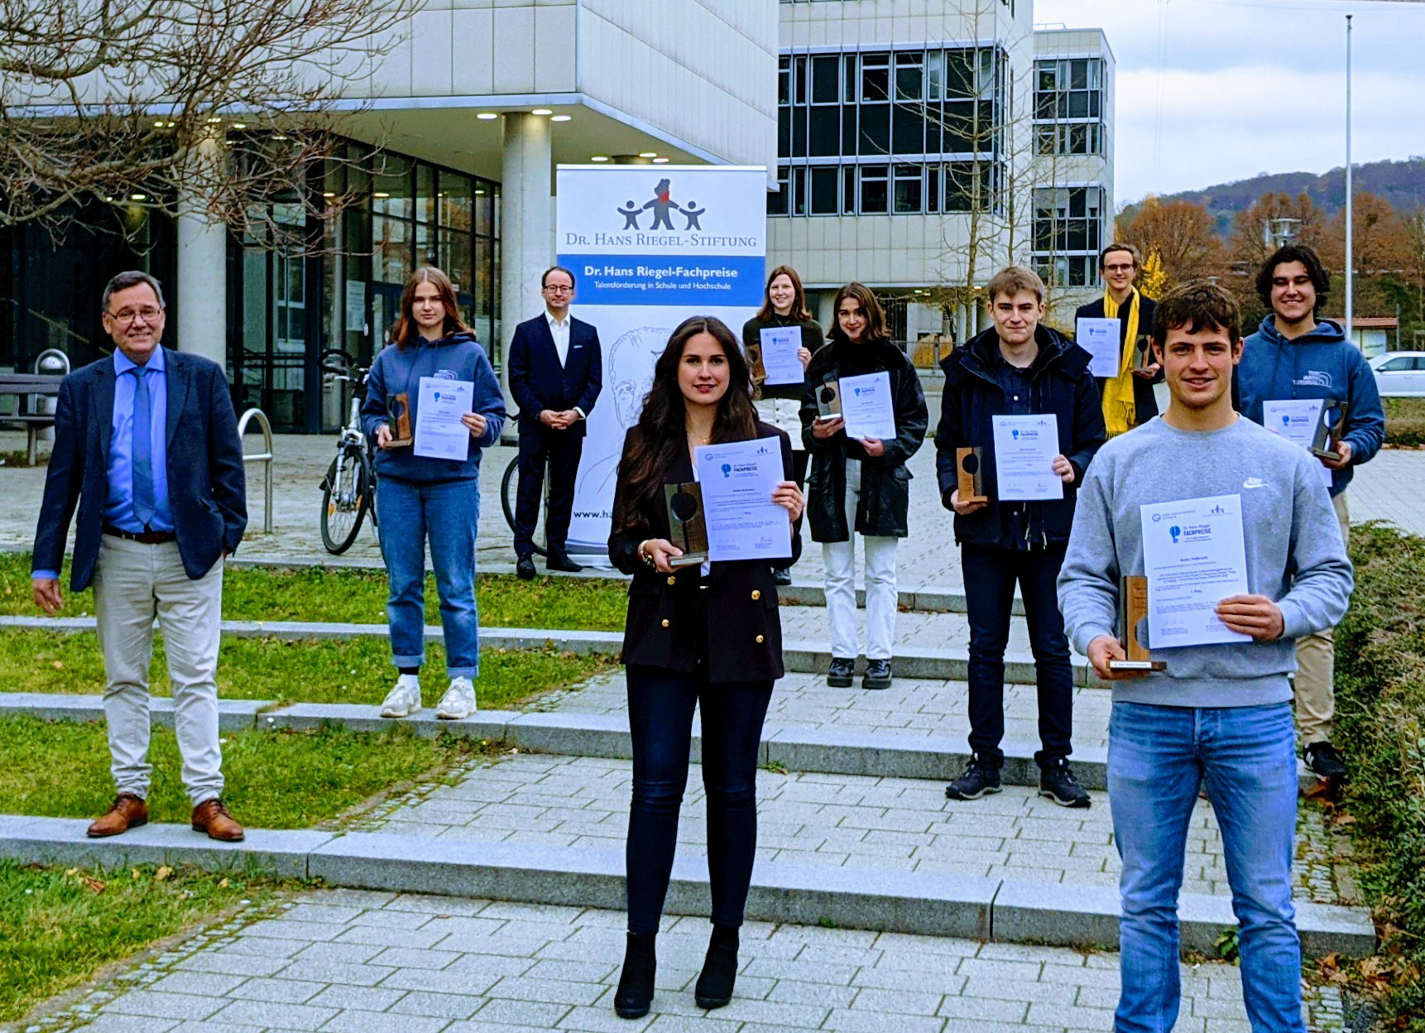
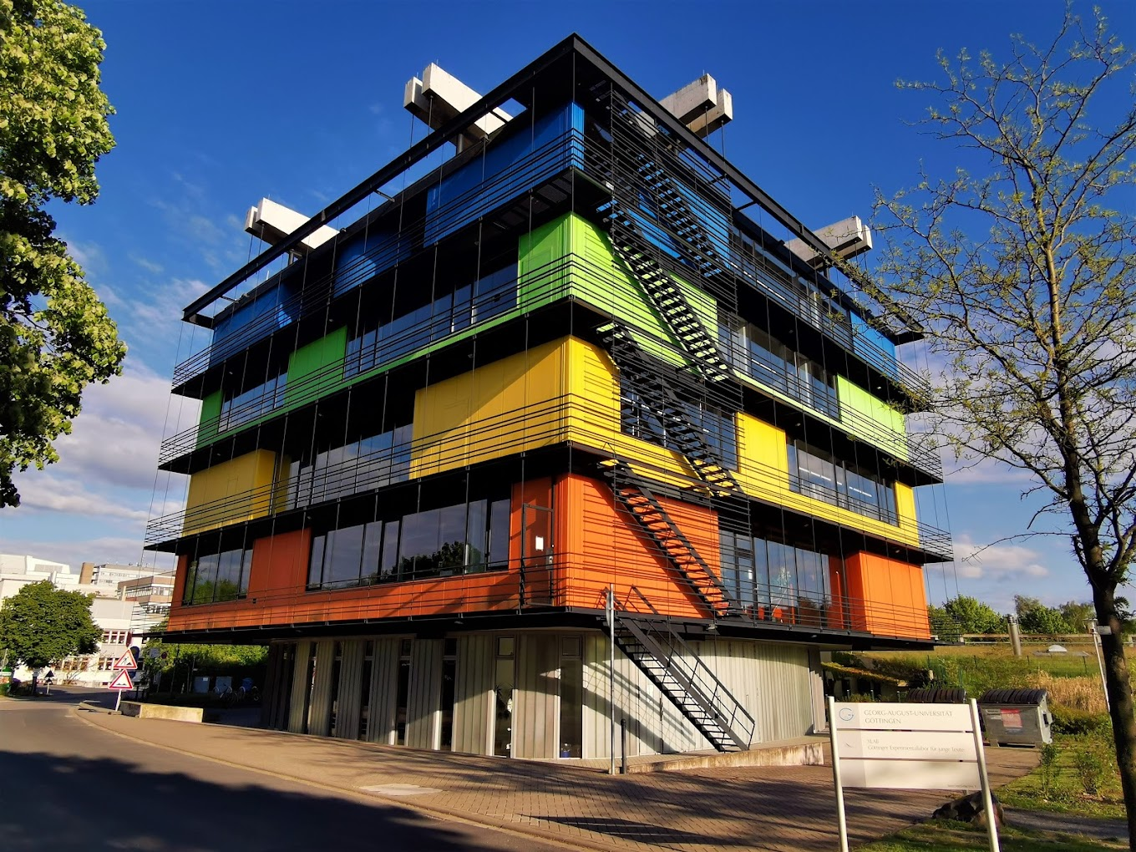
Bestehende Maßnahmen zur Gewinnung neuer Zielgruppen
An der Fakultät für Physik in Göttingen werden die Dr. Hans Riegel-Fachpreise für besonders gute vorwissenschaftliche Arbeiten von Schülerinnen und Schülern verliehen. Neben jährlich rund 7.500 Euro Preisgeldern ermöglichen diese den Zugang zu nachhaltigen Förderangeboten in Form von kostenlosen Seminaren und Konferenzen.
Das XLAB Göttinger Experimentallabor für junge Leute ist eines der größten deutschen Schüler*innenlabore. Es befindet sich in einem eigenen Gebäude auf dem Nordcampus der Universität Göttingen. Seit dem 1. Januar 2018 ist das XLAB eine zentrale Einrichtung der Universität Göttingen.
Zielgruppe: Exzellente Studieninteressierte

Slide 8
Konzept eines neuen, modernen, zeitgemäßen Studiengangs
Einführung eines 8 semestrigen Bachelorstudiengangs
parallel zum 6 semestrigen Bachelorstudiengang
Mit der Option auf einen 4 semestrigen Masterstudiengang
Die zusätzlichen 60 ECTS können individuell genutzt / ausgestaltet werden
Dies erlaubt einen Fokus in Fächern wie Informatik (Computational Science),
Chemie, Biologie, Philosophie, Wirtschaftswissenschaften, etc. zu setzen
Physik^{Plus}:
neue Zielgruppen für MINT gewinnen
zukünftigen Herausforderungen in Forschung, Wirtschaft und Gesellschaft erfolgreich begegnen

Slide 9
Projektstatus / Zeitlinie
Gespräche / Diskussionen mit einzelnen Studierenden (nicht repräsentativ) | 2021 / 2022
Abklärung formaler Randbedingungen (Identifikation von möglichen Showstoppern, z.B. Bafög) | 2022
Gespräche und Zusage der Unterstützung mit und von Präsidium sowie Abteilung Studium und Lehre der Universität Göttingen | 2021 / 2022
Gespräche und Diskussion (Studienkommissionen, Fakultätsräte der beteiligten Fakultäten) mit den Fächern Informatik (Computational Science), Mathematik, Chemie, Biologie, Philosophie, Wirtschaftswissenschaften | 2023
Workshop mit einem professionellen Marketingunternehmen zur Einrichtung eines neuen Studiengangs | 2023
Erstellung der Projektskizze | 2023
Einreichung der Projektskizze Antragstellung auf Einrichtung eines neuen Studiengangs beim Land Niedersachsen | März 2024
Optimierung und Fine-tuning des Curriculums | 2024 / 2025
Bei Bewilligung: Start Wintersemester 2025/2026

